Slide 1
Default of credit card clients Data Set
Base de datos sobre el incumplimiento de los clientes de tarjetas de crédito
Kevin Steban Rodriguez Katalina Morales Dueñas
13 de octubre del 2022

Slide 2
Caracteristicas
La base de datos a utilizar será acerca de los pagos por defecto de los clientes en Taiwán de su tarjeta de crédito donde se busca clasificar a clientes que no son buena paga o incumplen. Es decir, clientes creíbles y no creíbles.
Atributos: 24 Instancias: 29.013
Área: Negocios.
Algunas variables de la base cambian durante el tiempo. Se encuentra un histórico de registros desde abril hasta septiembre del 2005.

Slide 3
Caracteristicas
Cuantitativas
Cualitativas
Edad
Monto del crédito otorgado (dólar)
Monto del estado de cuenta (Abril-Septiembre)
Monto pagado (dólar)(Abril-Septiembre)
Sexo
Educación
Estado Civil
Escala de medición del estado de amortización (Abril-Septiembre)
Reporte de incumplimiento Dicotómica (1, 0)

Slide 4
Preprocesamiento
La base de datos original no cuenta con datos faltantes en sus 24 variables, sin embargo, se encontraron 35 valores duplicados los cuales, posteriormente fueron eliminados pasando a tener 28.978 individuos.
Inconsistencias (PAY_0-PAY_6 = Pago mensual de septiembre-abril de 2005.)
-2 corresponde a que no hay crédito para pagar; y
0 corresponde a un pago realizado a tiempo pero no el monto total para liquidar el saldo. (Otra forma de pensar en esto es que se cumple el pago mínimo).
BILL_AMT1-BILL_AMT6: Monto del estado de cuenta en septiembre-abril de 2005.
Por lo general, es posible que un cliente de tarjeta de crédito pague en exceso su factura y tenga temporalmente un saldo negativo. Por ejemplo, supongamos que mi factura de este mes es de 100 pero pagó 250. Suponiendo que no tengo otras compras recientes, mi saldo será de -150.

Slide 5
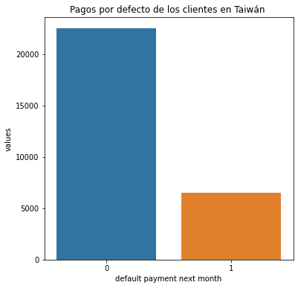
Variable Respuesta
- Selección de la variable a clasificar: Dummy (1 y 0)
DEFAULT PAYMENT NEXT MONTH: 1 hay un incumplimiento de pago para octubre de 2005 0 quiere decir que no está incumpliendo.
Modelo Logistico.

Slide 6
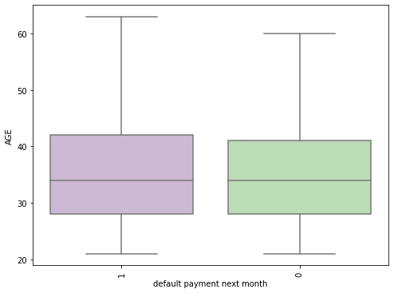
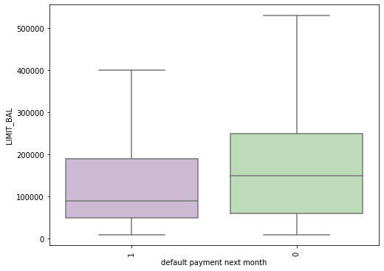
Selección Variables
Cuantitativas
Monto del crédito otorgado (dólar)
Edad

Slide 7
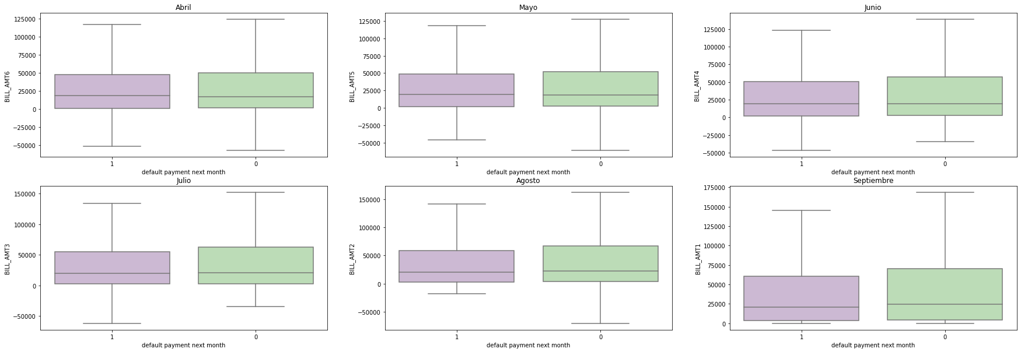
Selección Variables
(Abril-Septiembre)
Cuantitativas
Monto del estado de cuenta

Slide 8
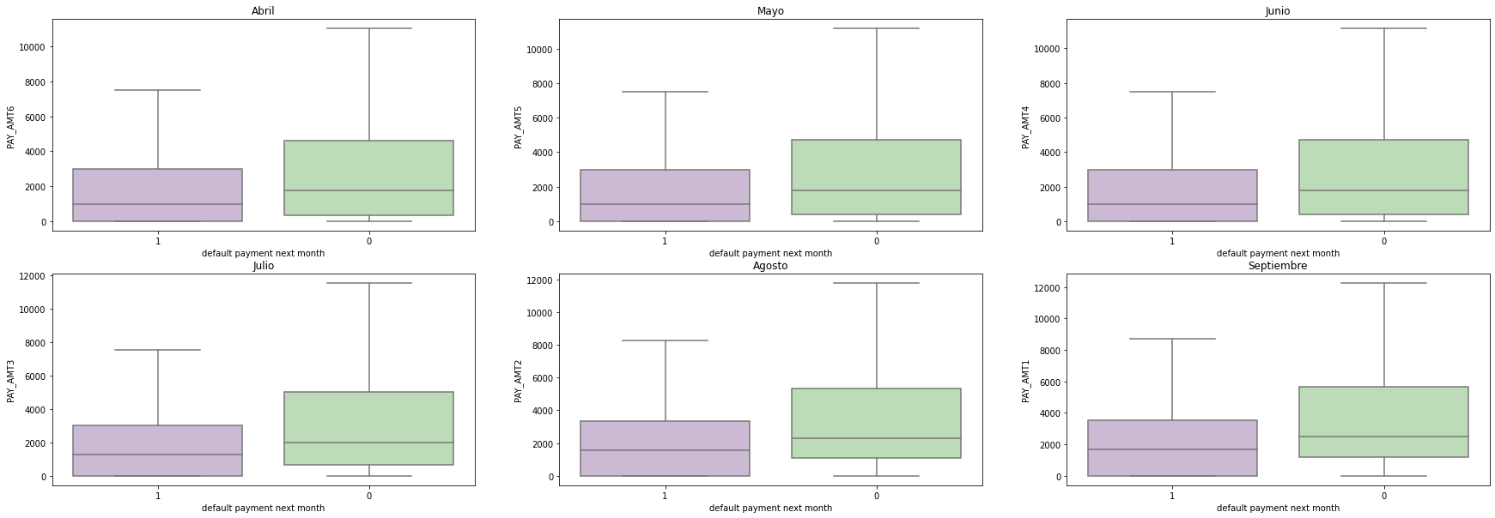
Selección Variables
(Abril-Septiembre)
Cuantitativas
Monto pagado

Slide 9
Selección Variables
Cuantitativas
Se realizaron pruebas t.test
Las hipótesis contrastadas por el t-test son:
H0 : No hay diferencias entre las medias: μx=μy Ha : Sí hay diferencias entre las medias: μx≠μy
Dado que el valor p es inferior a 0.05 en todas las pruebas realizadas se rechazó la hipótesis nula de la prueba T y concluimos que hay suficiente evidencia para decir que las personas que incumplen tienen en promedio diferente a los que sí cumplen en cada variable.

Slide 10
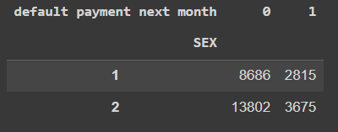
Selección Variables
Cualitativas
Sexo
Se realizaron tablas de contingencia para evaluar la prueba Chi cuadrado:
Ejemplo:
Masculino
Femenino

Slide 11
Selección Variables
H0: Establece que no existe relación entre las variables.
Ha: Existe una relación significativa entre los dos.
Para todas las variables se rechaza la hipótesis nula. Es decir, existe una relación significativa entre el sexo, educación, Estado Civil, Pago mensual con el incumplimiento o cumplimiento del pago.
Por lo tanto, todas las variables son seleccionadas para el modelo de clasificación.

Slide 12
Algoritmo de Clasificación
Las variables categóricas se dicotomizaron. Arrojando en total 78 variables explicativas.
Para las métricas se hizo uso de la precisión y el Log Loss (Pérdida logarítmica).
Para la base de datos completa se ajustó un modelo logístico, Ridge y Lasso obteniendo las siguientes métricas:
Algoritmo | Precisión | Log Loss
Logistico Normal | 0.68559 | 0.43478
Ridge C = 1 | 0.68446 | 0.43510
Lasso C = 1 | 0.68459 | 0.43522

Slide 13
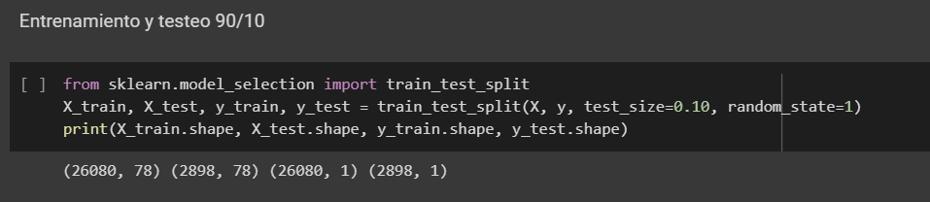
Entrenamiento y Testeo
Se recortó primero la base de datos el 90% entrenamiento y 10% validación. Es decir habrán 26.080 de entrenamiento y 2.898 para validación.

Slide 14
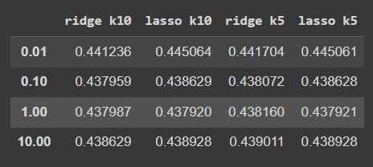
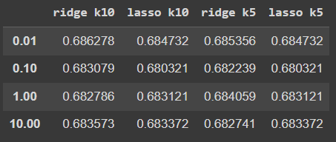
KFolds
Se utilizó un K = 5 y un K = 10 variando los parámetros Penalty y C y se obtuvieron los siguientes resultados en las métricas:
Tabla Precisión
Tabla Log Loss
Según la pérdida logarítmica el mejor modelo a ajustar sería un lasso k=10 con C = 1. De acuerdo a la métrica de precisión lo mejor sería elegir un ridge k10 con C = 0.01.

Slide 15
Validación
Validación de acuerdo a la métrica de pérdida logarítmica: Usando Kfolds 10, lasso con C = 1.
Validación de acuerdo a la métrica de precisión: Usando Kfolds 10 y Ridge con C = 0.01
Default | 0 | 1
Valores Reales | 2232 | 666
Valores Predicción | 2526 | 372
Default | 0 | 1
Valores Reales | 2232 | 666
Valores Predicción | 2564 | 334

Slide 16
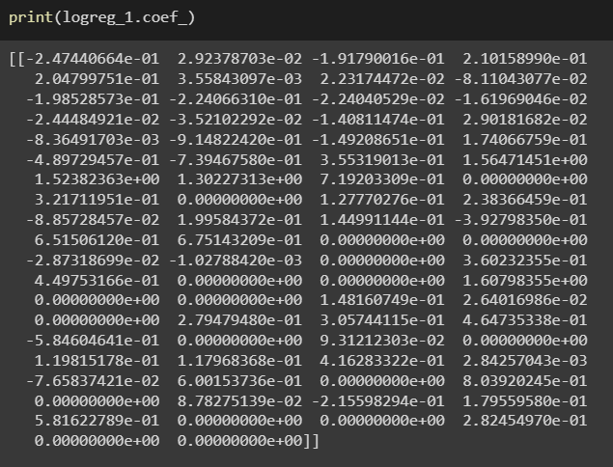
Modelo seleccionado
De acuerdo al número de variables explicativas tan extenso se decidió optar por un Kfolds con 10 grupos y lasso con C = 1
Se optó por seleccionar aquel modelo que tuviera la menor pérdida logarítmica ya que al momento de realizar la predicción este algoritmo clasificó 372 de 666 en "1" (Un 55.85% correcto) que significa que si hay un incumplimiento. Mientras que, utilizando un Ridge (Un 50.15% correcto).

Slide 17
Gracias!

